Slide 1

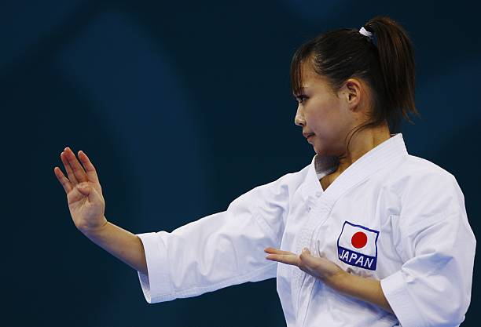
Comité départemental de Karaté de L’Ain
Stage de juge Kata
LAGNIEU le 15 décembre 2024

Slide 2
TENUE OFFICIELLE
Arbitre, compétiteurs, coach.
Les juges, les compétiteurs et leurs coaches doivent porter la tenue officielle telle qu’elle est définie ci-après.
La Commission d’Arbitrage peut exclure tout officiel ou compétiteur qui ne se conforme pas à cette réglementation.
Le port de bijoux (montre, bracelet, boucles d’oreille, pin’s) n’est pas autorisé pour les arbitres.
Une alliance simple, une pince à cheveux ou des boucles d'oreilles discrètes peuvent être autorisées. Les cheveux doivent être dégagés des épaules et le maquillage doit être discret également.
Les arbitres et les juges doivent porter l'uniforme officiel à toutes compétitions, briefings et stages.

Slide 3
ORGANISATION DE LA COMPETITION
1 La compétition KATA peut être individuelle ou par équipes.
2 La compétition individuelle comprend l’exécution individuelle en catégories séparées Hommes / Femmes.
3 La table sera informée du choix du KATA avant le début de chaque tour.
4 Choix des KATA

Slide 4
ORGANISATION DE LA COMPETITION
Dans la catégorie des MINIMES, CADETS, JUNIORS, ESOIRS, SENIORS, VETERANS, un kata différent doit être exécuté lors des cinq 1ers tours.
Y compris pour les personnes qui sautent un tour.
Le nom du kata doit être donné à la table d’arbitrage où la personne doit évoluer).
Au 6ème tour, l’athlète a la possibilité de présenter un kata déjà exécuté lors des 5 premiers tours.
Le cas échéant, au 7ème tour, l’athlète a la possibilité de présenter un kata déjà exécuté lors des 6 premiers tours. (En revanche, le même kata ne peut pas être représenté 2 fois).

Slide 5
ORGANISATION DE LA COMPETITION

Slide 6
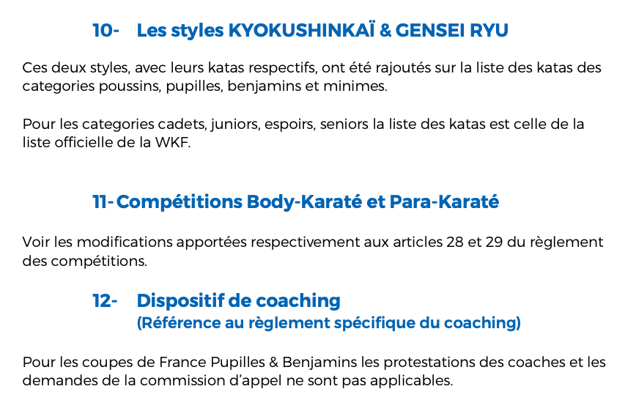
Nouveautés

Slide 7
CRITÈRES DE JUGEMENT
Le KATA n’est pas une danse ni une représentation théâtrale. Il doit garder les valeurs et les principes traditionnels du karaté.
Il doit être réaliste et proche du combat en faisant preuve de concentration, de puissance et d’impact potentiel dans les techniques.
Il doit montrer puissance, ainsi que vitesse, rythme et équilibre.

Slide 8
CRITÈRES DE JUGEMENT
Pour l’évaluation de l’exécution d’un KATA par un compétiteur ou par une équipe, les juges tiendront compte de deux critères principaux:
Exécution technique - Exécution sportive
  Ces deux critères auront la même importance au moment d’évaluer l’exécution
  L’exécution est évaluée depuis le salut au début du KATA jusqu’au salut à la fin du KATA.

Slide 9
CRITÈRES DE JUGEMENT
  L’exécution doit être sans aides extérieures.
Sont notamment considérées comme des aides extérieures dont les juges tiendront compte pour prendre leurs décisions :
Les appels pour commencer et arrêter l’exécution.
Les coups de pieds donnés au sol.
Les coups donnés sur la poitrine, les bras ou le KARATE-GI. - Les respirations inappropriées.

Slide 10
EXECUTION DU KATA
Exécution technique Position Techniques Mouvement de transition Temps/ Synchronisation Respiration correcte Concentration (KIME) Forme correcte du KATA (En accord avec l’école et les standards du style RYU-HA correspondant)
Exécution sportive 1) Force 2) Vitesse 3) Équilibre 4) Rythme

Slide 11
EXECUTION DU BUNKAÏ
Exécution technique Position Techniques Mouvement de transition Temps et distance (Ma-Aï) Contrôle Concentration (KIME) Forme correcte du BUNKAÏ mouvements exécutés dans démonstration du KATA
Exécution sportive Force 2) Vitesse 3) Équilibre 4) Temps

Slide 12

18. Le jugement / les différentes écoles
S. UHRING

Slide 13

Le jugement: Définition
Le jugement désigne la décision prise par un juge sur la base de:
  son interprétation des règles,
  de son observation des actions des compétiteurs,
  de son évaluation de la situation en cours.
  Ce jugement est subjectif et repose sur l'expérience, l'impartialité et la connaissance des règlements applicables à la discipline concernée.
  Il doit être considéré comme définitif, sauf dans certains cas où un recours (comme une révision vidéo) est possible. C’est alors un autre jugement

Slide 14
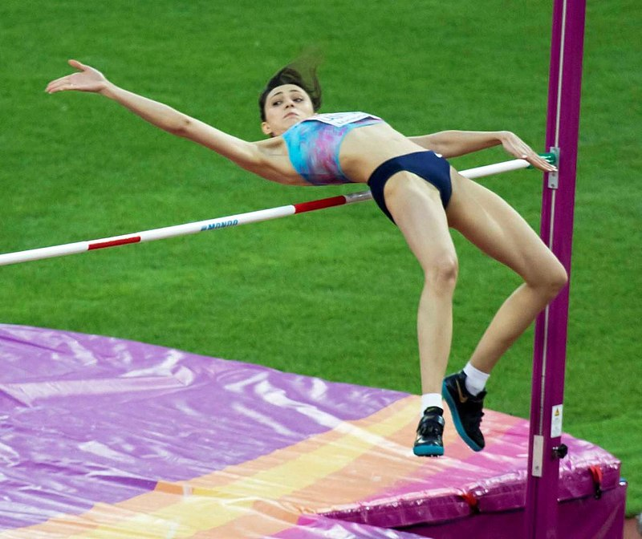
Le jugement: En résumé
2 La performance
1.La difficulté
Critère de réussite
Nous jugeons la performance observée si la difficulté n’est pas assumée alors la performance sera moindre
Si elle est assumée alors la performance sera meilleure
3. C’est à l’athlète de placer la barre où il pense démontrer la meilleure performance
Compétitions

Slide 15
Le jugement: Définition
Définition applicable en KATA:
Un bon jugement dans le KATA en karaté repose sur une évaluation rigoureuse des aspects techniques, physiques et de performance, tout en gardant une impartialité totale par rapport aux compétiteurs évalués et une connaissance parfaite des KATA.
CRITERES
SPORTIF
(physique + performance)
TECHNIQUE
Compétitions

Slide 16
Critères de disqualification en KATA
Une pause ou un arrêt de l’exécution perceptible pendant plusieurs secondes.
Dépasser la durée limite de 5 minutes pour le KATA et BUNKAÏ.
Effectuer pendant le BUNKAÏ un ciseau avec les jambes autour du cou pour faire chuter le partenaire (KANI BASAMI). Il est, en revanche, accepté d’effectuer un ciseau autour du corps.
Exécuter un kata différent de celui qui a été annoncé où exécuter un KATA qui n’entre pas dans les possibilités d’exécution de l’athlète.
Compétitions

Slide 17
DISQUALIFICATIONS procédure
Si un compétiteur ou une équipe est disqualifié(e), le Juge central croisera et décroisera les drapeaux et lèvera le drapeau correspondant à la couleur (AKA ou AO) pour indiquer le vainqueur.
Le compétiteur (ou l’équipe) adverse est alors déclaré(e) vainqueur.
Durant les éliminatoires, au cours du même tour, il est possible de disqualifier les 2 compétiteurs ou les 2 équipes.
Lors des matches de médailles, l’équipe arbitrale est tenue de prendre une décision (HANTEÏ) pour déterminer le vainqueur.
5 KIKEN
Le juge central pointe son drapeau sur AKA ou AO et donne NO KACHI à l’opposé.
En aucun cas les juges ne doivent se rassembler pour prendre une décision. Ils restent assis et votent.

Slide 18
LES FAUTES
Sont considérées comme des fautes, les raisons suivantes :
La moindre perte d’équilibre est considérée comme une faute sérieuse.
L’exécution d’un mouvement incorrect ou incomplet (à cet effet, l’inclinaison pour saluer sera aussi considérée comme un mouvement du KATA).
Des mouvements asynchrones, comme l’exécution d’une technique avant que la transition corporelle ne soit complète ou, dans le cas de KATA par équipe la non-exécution d’un mouvement simultanément.
L’utilisation de signaux audibles (d’une autre personne, y compris les membres de l’équipe), comme frapper des pieds au sol ou des poings sur le KARATE-GI et les respirations sonores, ainsi que la théâtralisation, seront pénalisés par les juges.

Slide 19
LES FAUTES
Si un compétiteur fait des respirations inappropriées et tape sur ses membres, cela constitue une seule faute (même famille de faute). L’utilisation de signes extérieurs est une faute sérieuse.
Perdre du temps, par des déplacements prolongés, des inclinaisons excessives ou des pauses trop longues avant le début de l’exécution d’un mouvement.
Distraire les Juges en bougeant pendant l’exécution de l’adversaire.
Causer des blessures par une technique non contrôlée pendant le BUNKAÏ.
Par équipe, dans le Bunkaï, simulée une inconscience de plus de 2 secondes.
Annoncer le KATA avant de saluer

Slide 20
REGLEMENT D'ARBITRAGE KARATE KATA ENFANTS ET JEUNES
Les coupes départementales se déroulent par élimination directe avec formule en simple repêchage (les 2 finalistes repêchent les athlètes qu’ils ont battus).
Au cours des différents tours, les compétiteurs ont la possibilité de représenter qu’une seule fois 2 katas déjà exécutés. « Le choix de la répétition des 2 katas peut s’effectuer à partir du 2ème tour jusqu’à la finale et la finale de repêchage ».

Slide 21
REGLEMENT D'ARBITRAGE KARATE KATA ENFANTS ET JEUNES

Slide 22
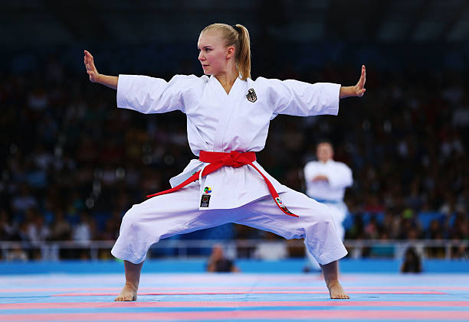
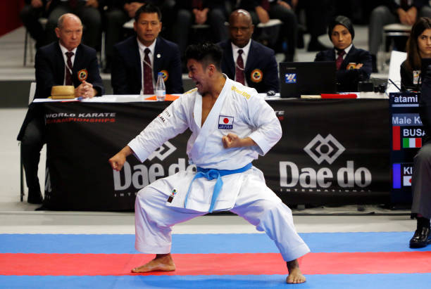
Merci pour votre attention

